Slide 1
对象关系映射

Slide 2
数据库种类
关系数据库
NoSQL(MongoDB,Cassandera, HBase)
Redis(key-value)
InfluxDB-sensor data（量大，只存不改，顺序读取）

Slide 3
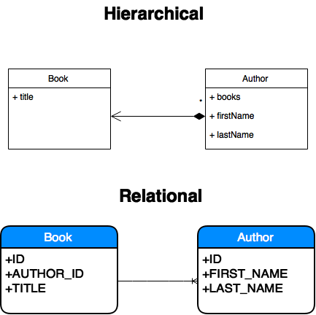
世界观的冲突
面向对像与关系数据库是两套技术规范。关系数据库与面向对象程序不匹配，这种不匹配被称为对象关系阻抗不匹配。当然，这个阻抗并不是物理上可测的阻抗，而是两套技术体系的规范。
E-R模式
编程范型(paradigm)jargon:阻抗不匹配

Slide 4


ORMapper
1.Hibernate
2.Mybatis
3.TopLink、JDO等

Slide 5
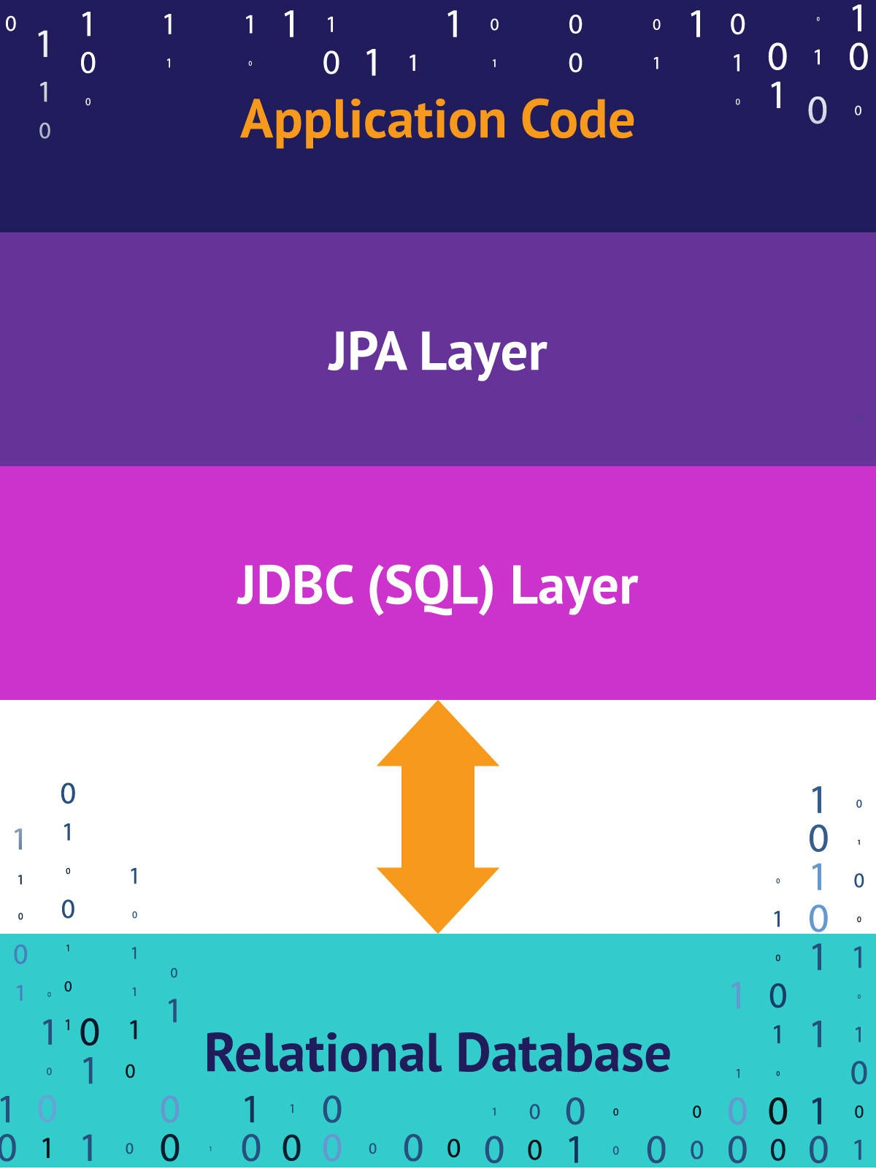
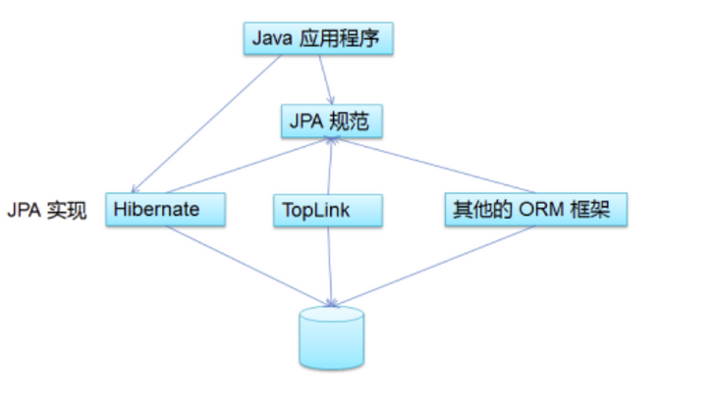
JPA(Java Persistence API) JavaEE
javaee标准规范，被Hibernate、Toplink实现

Slide 6
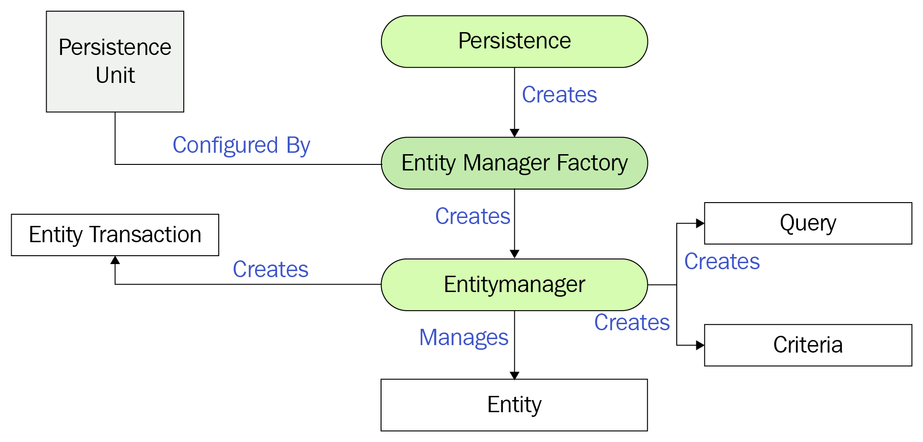
JPA结构

Slide 7
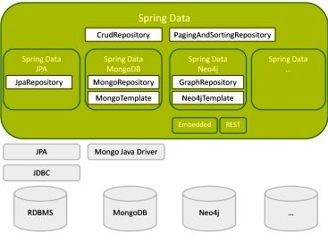
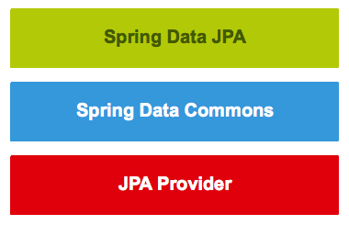
Spring data JPA
对JPA的进一步封装，是Spring Data项目的一个子项目！

Slide 8
Spring data JPA
只定义接口，而由spring data引擎提供动态代理实现
通用操作不经定义，通过继承接口就可获得
自定义操作通过一种语法约定而实现
提供了对关系库、文档库等的全面支持，高度通用，可方便达成持久化层的替换

Slide 9
Spring data JPA
public interface UserRepository extends JpaRepository<User,String>{
public List<User> findByName(String name);
//增删改查
//查当中的定制化部分
}

Slide 10
查询接口函数名语法规则
/**
* 相当于 select *from user where name=?
* @param name
* @return
*/
public List<Blog> findByTitle(String name);

Slide 11
实体建模设计原则
做简单映射,不要滥用关联关系！
Simple Domain Model
Rich Domain Model-lazyload

